Slide 1
Metode statistice de dezambiguizare a sensurilor cuvintelor

Slide 2
Schema generală de aplicare a metodelor statistice în procesarea limbajului natural
Corpus de antrenare
Text 1
Programul
Fişierul cu instanţe
Text 2
Text 3
. . .
Corpus
de testare
Text n

Slide 3
Sensuri marcate în text
Bonnie and Clyde are two really famous criminals, I think they were bank/1 robbers
My bank/1 charges too much for an overdraft.
I went to the bank/1 to deposit my check and get a new ATM card.
The University of Minnesota has an East and a West Bank/2 campus right on the Mississippi River.
My grandfather planted his pole in the bank/2 and got a great big catfish!
The bank/2 is pretty muddy, I can’t walk there.

Slide 4
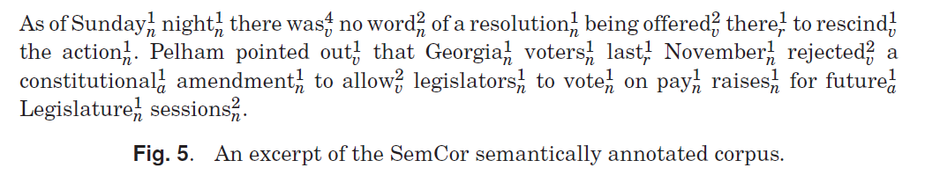
SemCor annotated corpus

Slide 5
Metode statistice operează cu noţiuni de statistică şi probabilitate
Avînd o statistică pentru unele evenimente putem estima probabilitatea lor.
Frecvenţa relativă:
f = n / N
n – numărul de apariţie a evenimentului dat;
N – numărul total de observaţii
Probabilitatea este considerată egală cu frecvenţa relativă
P ~ f = n / N

Slide 6
Cel mai frecvent sens
‚bridge : 5845 ori
sensul “pod”’: 5651
sensul “proteză dentară ”: 194
Concluze: în 97% de cazuri sensul cuvântului era pod’.
Dacă alegem sensul cel mai frecvent o să alegem sensul greşit numai în 3% de cazuri.

Slide 7
Pentru a defini sensul corect al cuvîntului utilizăm contextul lui.

Slide 8
Ferestre (window)
Cînd ne-am cunoscut
Un buchet de flori de liliac mi-ai adis la prag
n cuvinte n cuvinte
fereastra 2n+1 cuvinte
Cuvintele:
buchet
flori
adus
prag
Stop-words: un, de, la, ai, mi

Slide 9
Instanţe extrase
FINANCIAL_BANK_BAG: a an and are ATM Bonnie card charges check Clyde criminals deposit famous for get I much My new overdraft really robbers the they think to too two went were
RIVER_BANK_BAG: a an and big campus cant catfish East got grandfather great has his I in is Minnesota Mississippi muddy My of on planted pole pretty right River The the there University walk West

Slide 10
colocaţii şi co-ocurenţe
Colocaţia (collocation) presupune apariţia cuvintelor în anumită ordine unul în dependenţă de altul.
Exemple:
De fapt, drept scop, instanţa de judecată
Ceai + lamîie; cafea + lapte;

Slide 11
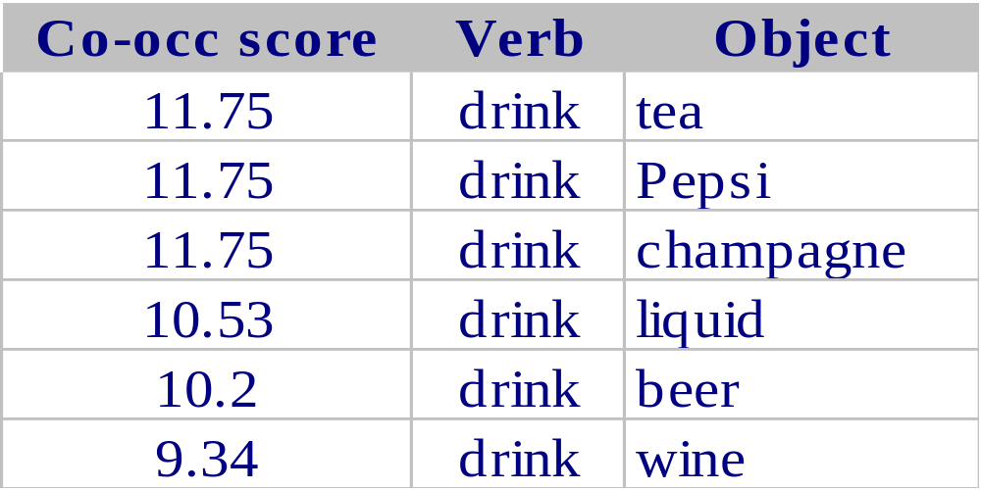
colocaţii şi co-ocurenţe

Slide 12
Probabailitatea condiţionată
Pr(A|B)=Pr(A∩B)/Pr(B)
Exempu:
Pr(u|q)=Pr(qu)/Pr(q)
Pr(qu) ~ f(qu) = n(qu) /N
Pr(q) ~ f(q) = n(q) /N
n(qu) = 2525
n(q) = 2648
n(u) = 2303669
N = 47482554
Pr(qu) ~ f(qu) = n(qu) /N = 2525 / 47482554 = 5,3·10⁻⁵
Pr(q) ~ f(q) = n(q) /N = 2648 / 47482554 = 5,6·10⁻⁵
Pr(u|q)=Pr(qu)/Pr(q) = 5,3·10⁻⁵ / 5,6·10⁻⁵ = 0,95

Slide 13
În cazul dezambiguizării cuvintelor ambigue
Prob(Ca /S_{i} | C1 C2 C3 ... Cn/2 Cn/2+1 ... Cn-1)
Ca /S_{i} - cuvîntul ambiguu Ca cu sensul S_{i}
C1 C2 C3 ... Cn-3 ... Cn-2 ... Cn-1 – cvintele contextului

Slide 14
Exemplu
  Given 2,000 instances of “bank”, 1,500 for bank/1 (financial sense) and 500 for bank/2 (river sense)
    P(S=1) = 1,500/2000 = .75
    P(S=2) = 500/2,000 = .25
  Given “credit” occurs 200 times with bank/1 and 4 times with bank/2.
    P(F1=“credit”) = 204/2000 = .102
    P(F1=“credit”|S=1) = 200/1,500 = .133
    P(F1=“credit”|S=2) = 4/500 = .008

Slide 15
Astfel calculăm probabilităţile cuvîntului dat cu toate sensurile posibile în condiţiile contextului dat:
  Given a test instance that has one feature “credit”
    P(S=1|F1=“credit”) = .133*.75/.102 = .978
    P(S=2|F1=“credit”) = .008*.25/.102 = .020

Slide 16
Calculăm probabilităţile cuvîntului dat cu toate sensurile posibile în condiţiile contextului dat:
Prob(Ca /S₁ | C1 C2 C3 ... Cn/2 Cn/2+1 ... Cn-1)
Prob(Ca /S₂ | C1 C2 C3 ... Cn/2 Cn/2+1 ... Cn-1)
Prob(Ca /S₃ | C1 C2 C3 ... Cn/2 Cn/2+1 ... Cn-1)
Şi le comparăm. Sensul cu probabilitatea maximă este considerat corect.

Slide 17
Problema
În procesul antrenării aflăm probabilităţile condiţionate ale cuvintelor din context în dependenţa de cuvăntul ambiguu cu sensul dat:
Prob(C1 C2 C3 ... Cn/2 Cn/2+1 ... Cn-1 | Ca /S)
Pentru rezolvarea problemei date utilizăm formula lui Bayes

Slide 18
Pentru rezolvarea problemei date utilizăm formula lui Bayes
P(A/B) = P(B/A) * P(A) / P(B)
În cazul nostru:
A – cuvîntul ambiguu cu sensul dat Ca /S
B – cuvintele din context
C1 C2 C3 ... Cn/2 Cn/2+1 ... Cn-1

Slide 19
Pentru rezolvarea problemei date utilizăm formula lui Bayes
P(Ca /S / C1 C2 ... Cn-1) =
P(C1 C2 C3 ... Cn-1 / Ca /S) * P(Ca /S) / P(C1 C2 C3 ... Cn-1)
unde
P(C1 C2 C3 ... Cn-1 / Ca /S)
P(Ca /S)
P(C1 C2 C3 ... Cn-1)
aflăm în procesul antrenării

Slide 20
Şi anume:
P(C1 C2 C3 ... Cn-1) = П P(C_{i})
P(Ca /S) = n(Ca /S) / n(Ca)
P(C1 C2 C3 ... Cn-1 / Ca /S) = П P(C_{i} / Ca/S)

Slide 21
Precizare:
P(C_{i}) = f(C_{i}) = n(C_{i}) /N
P(C_{i} / Ca/S) = Pr(C_{i} ∩ Ca/S)/Pr(Ca/S)
C_{i} ∩ Ca/S – cuvîntul C_{i} apare în fereastră pe lîngă cuvîntul ambiguu cu sensul dat C_{a}/S

Slide 22
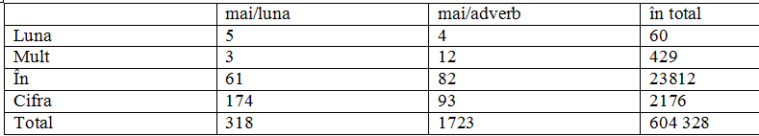
Exemplu

Slide 23
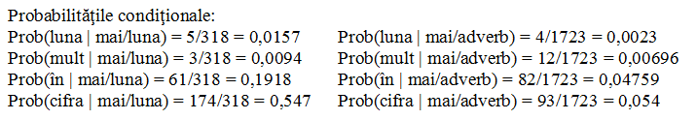
Exemplu

Slide 24
Exemplu
Pentru fragmentul “în luna mai”
Prob(mai/luna | în, luna) = 0,1918*0,0157*0,156= 4,7*10⁻⁴
Prob(mai/adverb | în, luna) = 0,04759*0,0023*0,844= 0,92*10⁻⁴

